Slide 1


Функциональные кондитерские изделия противоаллергенного действия
(Злаковый батончик «Несахарный»)
Команда «Несахарные»:
Мысовских Анна, Савина Ксения, Амирагян Ангелина
Обучающиеся 2 курса группы РДб-22-1

Slide 2
Что делает проект?
Суть проекта, стадия проекта
Суть проекта заключается в создании функционального продукта, для людей с аллергией – злаковых батончиков «Несахарные» с высокой усвояемостью, за счет уникальной технологии.
Стадия проекта: уровень TRL 3, создание прототипа, лабораторного образца.
*Функциональный продукт – это пищевой продукт, предназначенный для систематического употребления в составе пищевых рационов всеми возрастными группами здорового населения, снижающий риск развития заболеваний, связанных с питанием, сохраняющий и улучшающий здоровье за счет наличия в его составе физиологически функциональных пищевых ингредиентов.(ГОСТ Р 52349-2005)

Slide 3
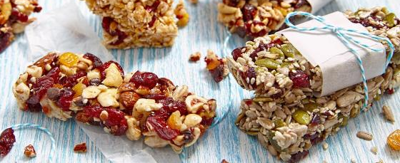
Проблемы
Проблема №1
Мой ребенок сильно ограничен в еде, в связи с сильно аллергией. Это затрудняет выбор перекуса. На данный момент в основном дочь перекусывает свежими фруктами и батончиками от Musler, но в их состав в небольшом количестве входит ананас. Это не трагично, но имеет свои последствия
—Расширение ассортимента продукции для людей, имеющих склонность к аллергическим реакциям на определенные категории продуктов
Проблема №2
Я очень хочу вести здоровый образ жизни, а начать планирую со смены перекуса. Обычно его сложно назвать здоровым, поэтому хочу перейти на злаковые батончики. Но батончики просто с отсутствием сахара меня не интересует, хотелось бы найти такой батончик, который будет нести какую-то пользу.
—Увеличение количества батончиков с функциональной добавкой

Slide 4
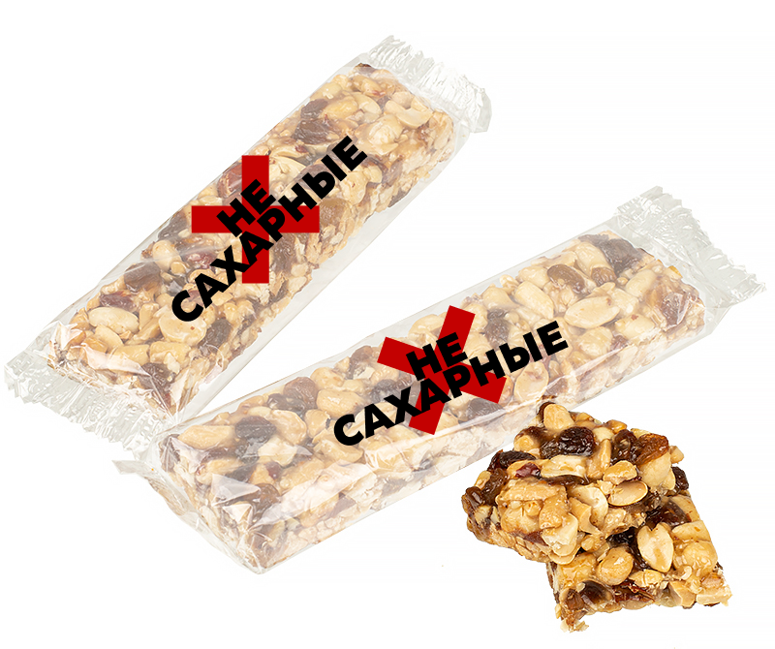
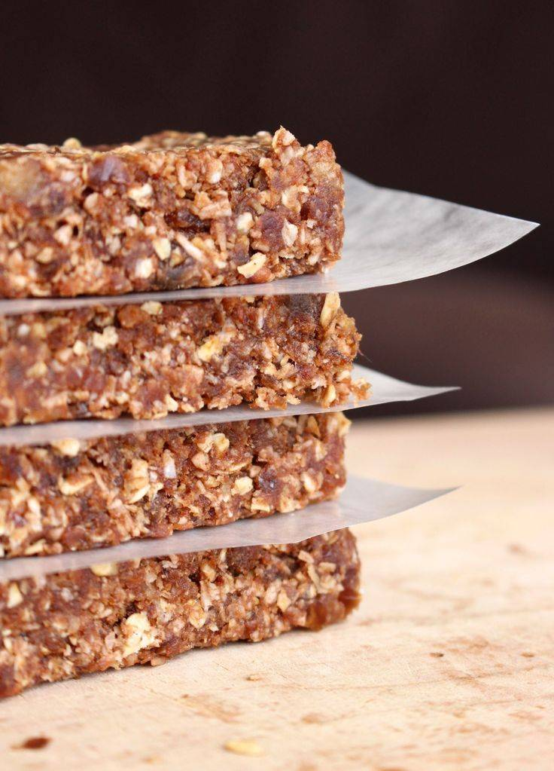
Решение
Рецептура злакового батончика «Несахарный» 30 гр | Ингредиенты
 | Пюре яблока
 | Пюре банана
 | Кукуруза воздушная
 | Гречневые хлопья
 | Кокосовое масло
 | Тыквенные семечки
 | Пектин
 | Комплексная пищевая добавка (клюква, брусника, подсолнечный лецитин, янтарная кислота, мальтодекстрин)
Исключить продукты, входящие в топ аллергенных продуктов (глютен и сахар)
Внедрить в состав функциональную комплексную пищевую добавку из арктических ягод

Slide 5
Рынок
Объем рынка
Доля лидеров в производстве батончиков
7 708 435 тыс. руб.
В РФ за 2020 г.
14,2%
Леовит Нутрио
Дети 3+
375 тыс. чел.
Аллергики
80 тыс. чел.**
39,7%
SCHWARTAUER WERKE GMBH & CO. KGAA
1 434 225 тыс. руб.
Импорта в 2020 г.
Целевая аудитория
12+
444 тыс. чел.
зож
22%
АО СОБИНСКИЙ ХЛЕБОКОМБИНАТ
26 860 тыс. руб.
Экспорта в 2020 г.
По оценкам Euromonitor International, в 2022 году розничные продажи снековых батончиков в России составили 9,35 млрд рублей
**по данным врача-аллерголог-иммунолог Университетской многопрофильной клиники Тюменского ГМУ, к.м.н., доцент Елена Сагадеева

Slide 6





Конкуренты
Название батончика | Натуральность состава | Наличие аллергенных компонентов | Содержание витаминов
ООО ЛЕОВИТ НУТРИО
SCHWARTAUER WERKE GMBH & CO. KGAA
АО СОБИНСКИЙ ХЛЕБОКОМБИНАТ
CORNLINE
НЕСАХАРНЫЙ

Slide 7
Экономика сейчас и прогноз на ближайшее время
Сейчас:
Себестоимость 30 г - 15,5 руб.
Продажная цена 30 г - 55 руб.
- Реально достижимый объем рынка батончиков в Тюменской области для проекта SOM 1,8 млн.руб.
1 февраля 2024 г (старт продаж):
—Объём производства: 32 728 батончиков в год
—Объём производства: 2 728 батончиков в месяц
—Объём производства: 91 батончик в день
—Выручка: 150 040 руб. в месяц
—Выручка: 5005 руб. в день
—Прибыль: 90 024 руб. в месяц
—Прибыль: 3003 руб. в день
1 ноября 2025 г:
Продажная цена 30 г – 65 руб.
Объём производства: 56 924 батончиков в год
Объём производства: 4 744 батончиков в месяц
Объём производства: 159 батончиков в день
Выручка: 308 360 руб. в месяц
Выручка: 10 335 руб. в день
Прибыль: 185 016 руб. в месяц
Прибыль: 6 201 руб. в день
Реально достижимый объем рынка батончиков в Тюменской области для проекта SOM 3,7 млн.руб.

Slide 8
Стратегия развития
Конкретные действия на ближайшие месяцы/годы
Получение гранта в «Умник»
IV кв. 2023
Создание прототипа
I кв. 2024
Создание странички для продвижения в социальной сети
II кв. 2024
Регистрация в качестве самозанятого III кв. 2023
Поиск поставщиков, сотрудников для расширения
IV кв. 2024
Подписание договора с магазином здорового питания «Жизнь Март»
VI кв. 2025

Slide 9
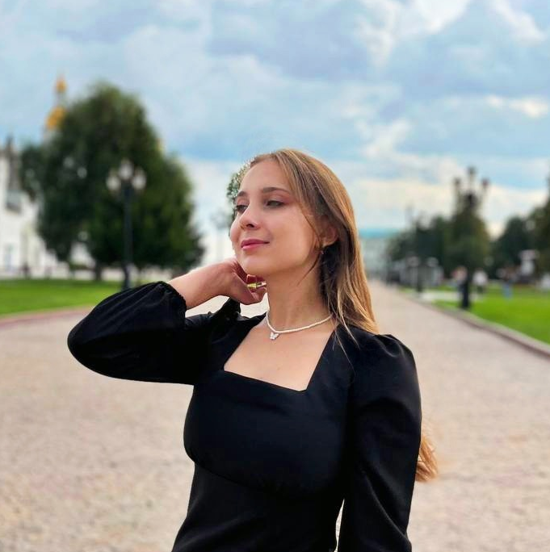
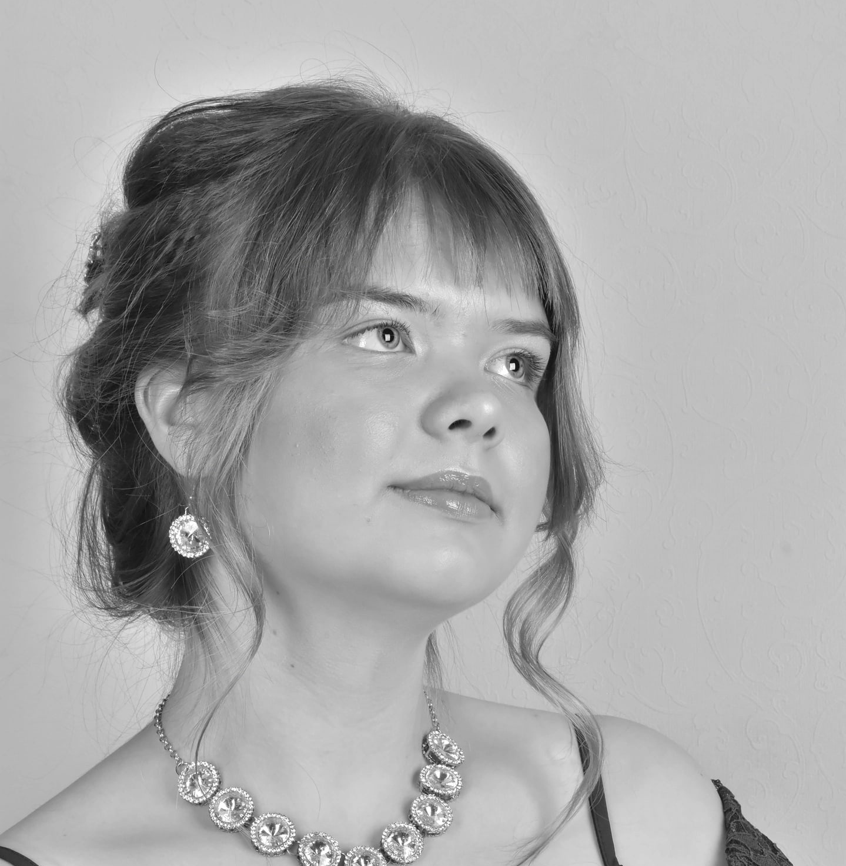
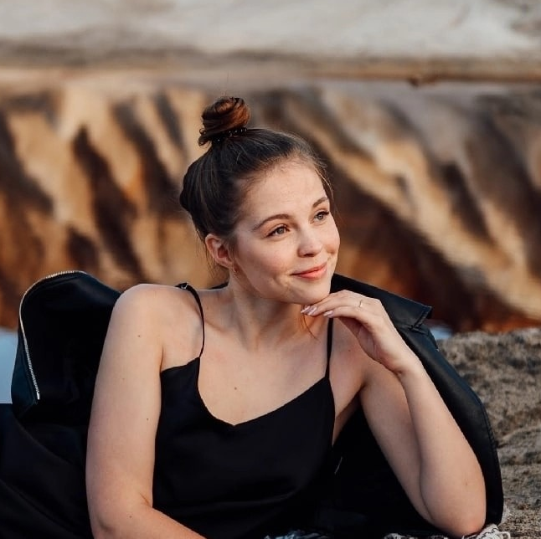
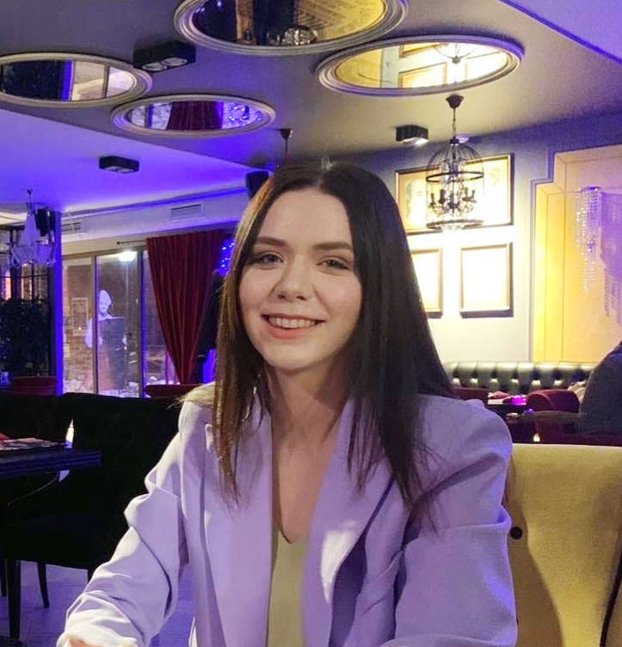
Команда
Амирагян Ангелина Директор по маркетингу
Мысовских Анна
Генеральный директор
Савина Ксения
Коммерческий директор
Аксентьева Виктория
Финансовый директор,
сотрудник кафедры Товароведения и технологии продуктов питания

Slide 10
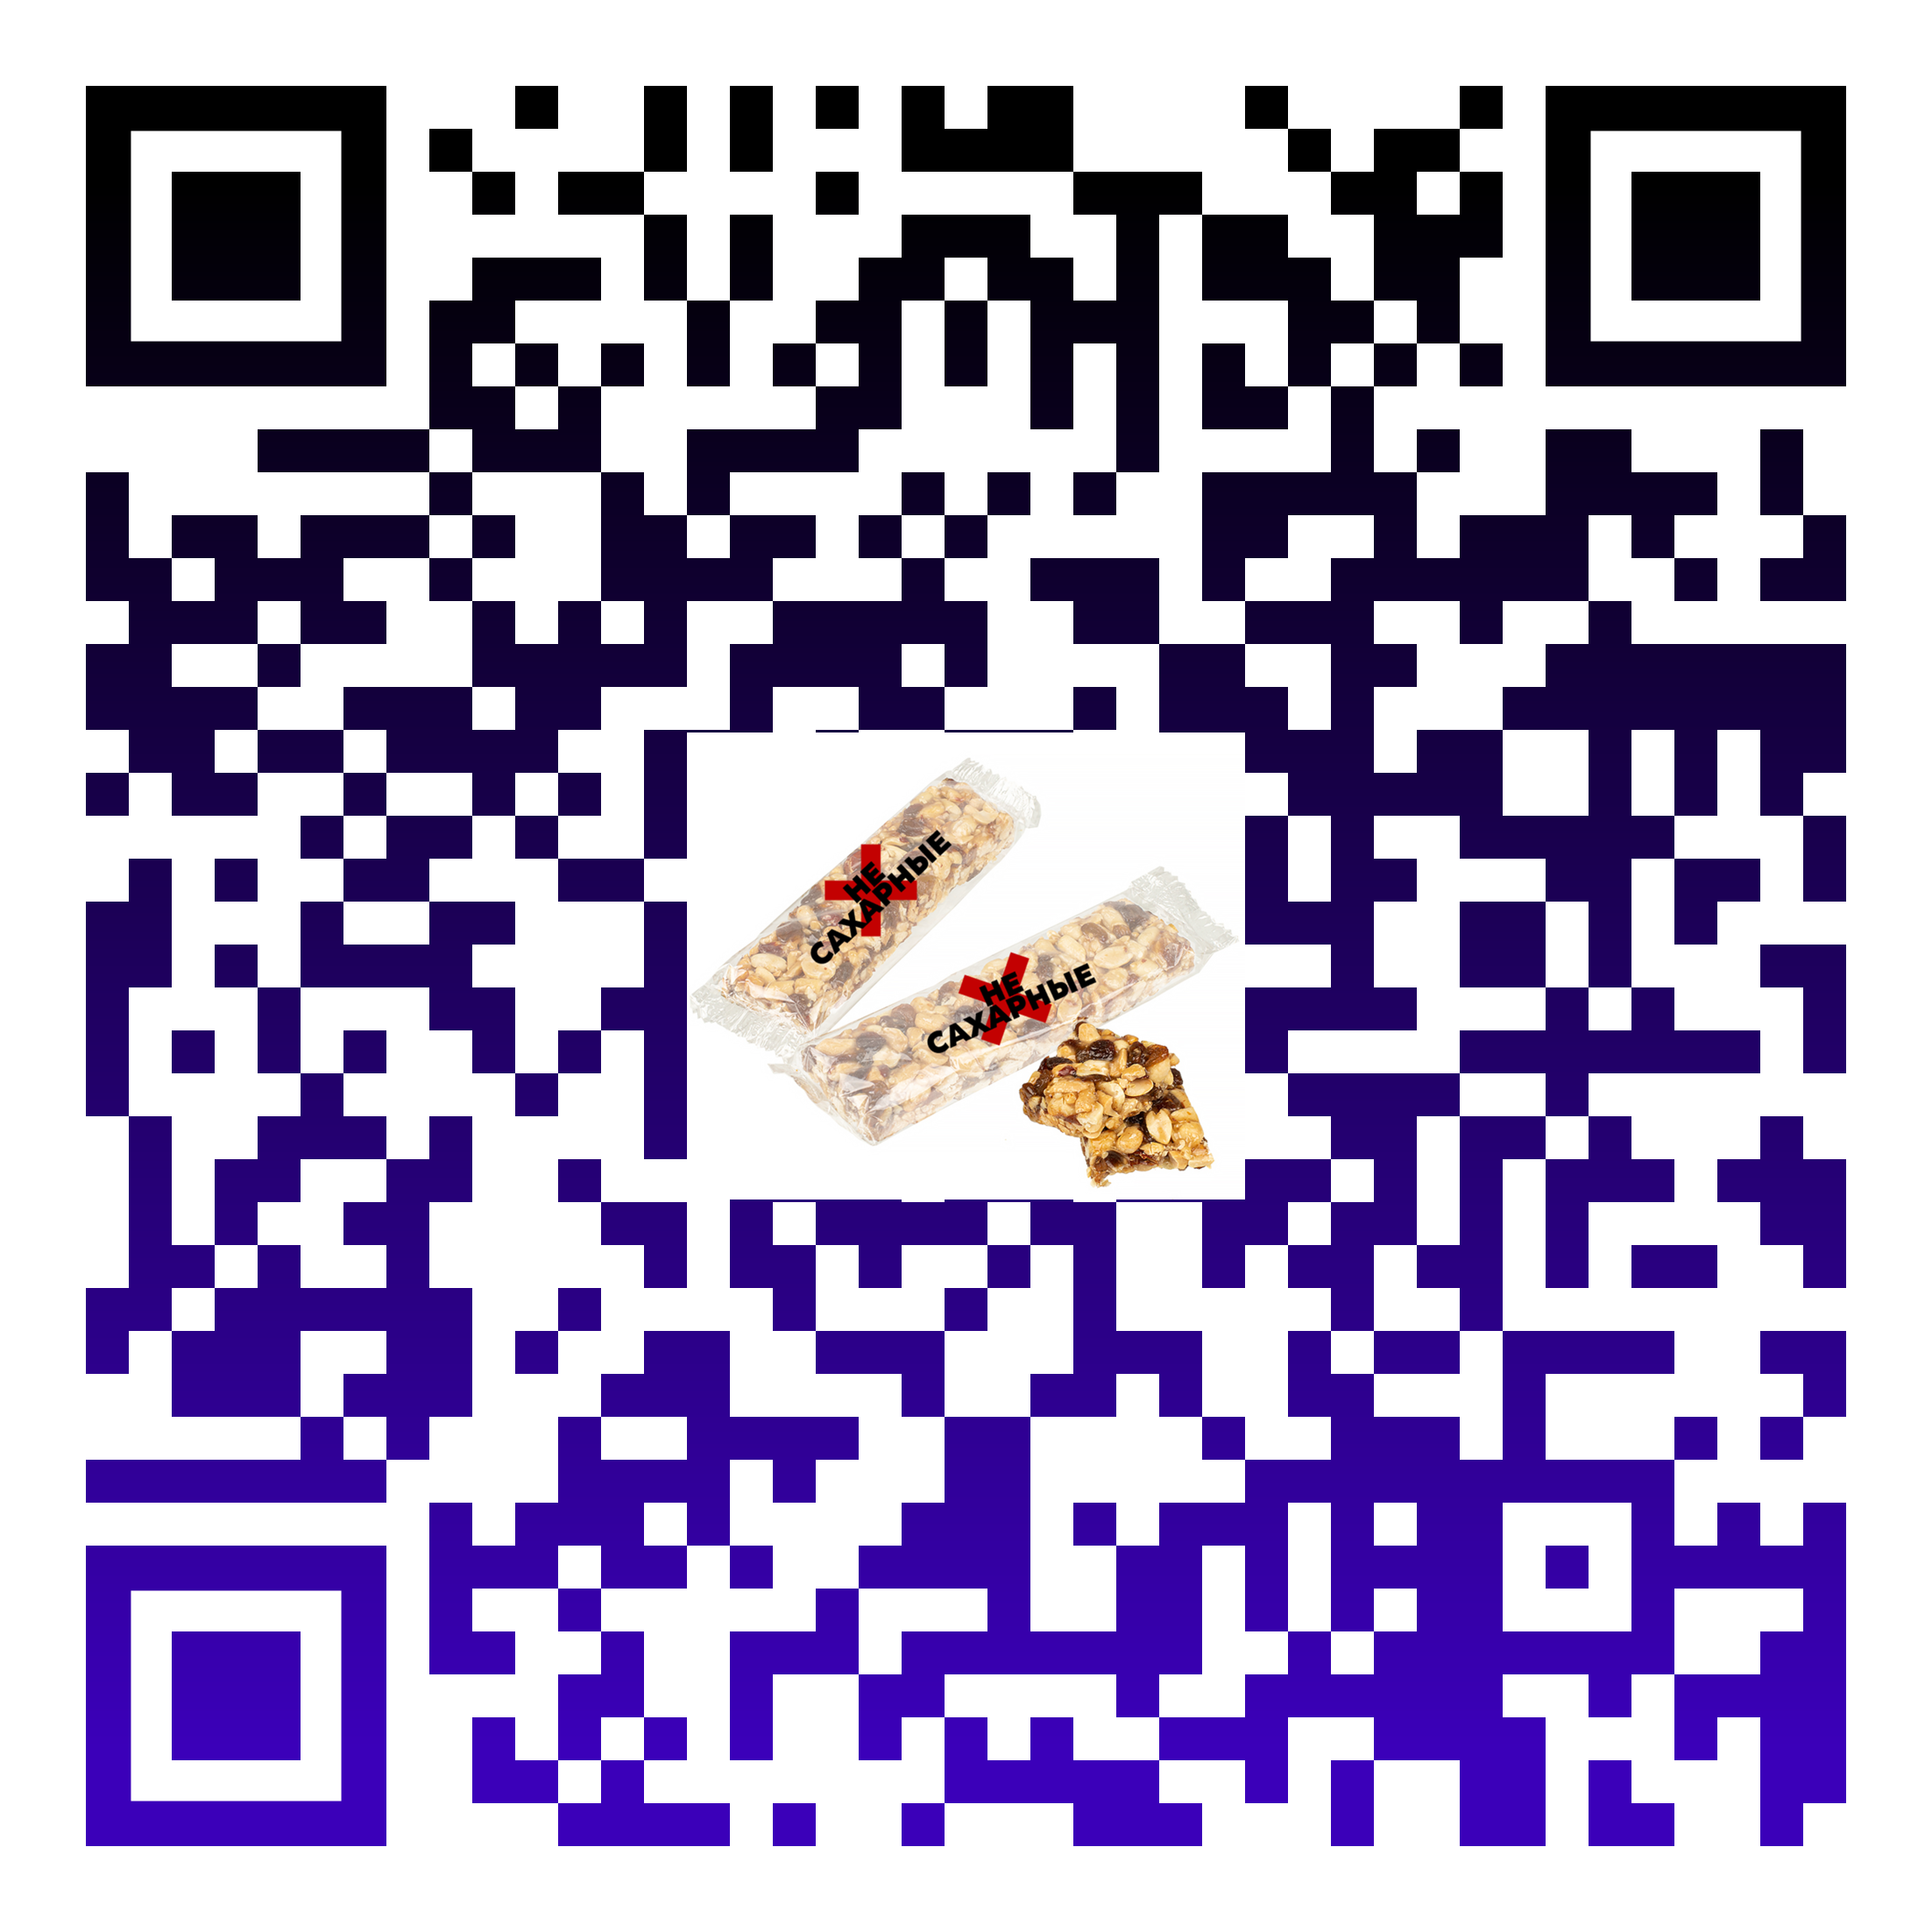
Контакты
Сделай заказ первым!
8 982 922 33 10 - Анна

